Slide 1
4. Oturum
Çocuk İzlem Merkezinin tanıtımı ve işleyişi
Çocuk izlem merkezinin tanıtımı
Cinsel istismar edildiği düşünülen çocukların ÇİM’e bildirim şekilleri
Çocuğun ÇİM’e getirilme süreci
Çocuk İzlem Merkezinin işleyişi
Notes:
Bu oturumda Çocuk İzlem Merkezi (ÇİM) ve işleyişi hakkında bilgi verilecektir. Cinsel istismara uğradığı düşünülen, kuşkulanılan ya da danışma amaçlı olarak ÇİM’e yönlendirilen çocuklar için hangi yolun izleneceği açıklanacaktır.

Slide 2
Çocuk İzlem Merkezi
Cinsel istismar şüphesi olan çocuğun beyanının alınması, muayenesinin yapılması, aile görüşmesinin yapılması ve raporunun hazırlanması için gereken tüm personel ve ekipmanın bulunduğu, işlemlerin her aşamada çocuğun yüksek yararı gözetilerek yürütüldüğü bir merkezdir
Notes:
Özellikle vurgulanması gereken noktalar;
ÇİM’ cinsel istismara uğradığı bilinen, cinsel istismar kuşkusu olan ya da bu amaçla danışılması düşünülen çocuklara hizmet etmektedir.
Bu merkezde çocukla ve ailesi ile görüşülmekte ve olayla ilgili bilgiler alınmaktadır.
Çocuğun fizik muayenesi, ilk ruhsal değerlendirmesi ve adli tıp değerlendirmesi de burada uzman hekimler tarafından yapılmaktadır.
Çocuktan ve aileden alınan bilgilerle muayeneler sonucunda elde edilen bilgileri içeren bir rapor hazırlanmaktadır.
Tüm bu süreç çocuk dostu bir ortamda gerçekleşmektedir.

Slide 3
SHÇEK
KOLLUK
ÇOCUK İZLEM
MERKEZİ
MEB
BARO
C. SAVCILIĞI
SAĞLIK BAKANLIĞI
Notes:
Çocuk koruma merkezi çocuğun yaşadıklarını tekrar tekrar dile getirmesini ve tekrar tekrar muayene edilmesini önleyerek adli süreçte yaşayabileceği travmayı en aza indirmeyi amaçlayan, çocuğu koruyan bir oluşumdur.

Slide 4
ASHB
KOLLUK
ÇOCUK İZLEM
MERKEZİ
MEB
BARO
C. SAVCILIĞI
SAĞLIK BAKANLIĞI
Notes:
ÇİM farklı kurumlarım eşgüdüm içinde çalıştıkları bir yapıya sahiptir. Sağlık Bakanlığı çatısı altında çalışmakla birlikte ÇİM’in yapısında
Adalet Bakanlığı (Cumhuriyet Savcılığı), Milli Eğitim Bakanlığı, Aile ve Sosyal Hizmetler Bakanlığı, Kolluk kuvvetleri (Çocuk polisi ve Jandarma) ve Baro yer almaktadır.

Slide 5
Çocuk İzlem Merkezinin kuruluş amaçları
Cinsel istismara uğrayan çocuğa inceleme ve tedavi aşamasında gerek görülen sağlık, eğitim, kolluk kuvvetleri, hukuk ve adalet sistemi gibi işbirliği yapılması gereken diğer kamu kuruluşları ile eşgüdüm içinde hizmet sağlanması.
Notes:
ÇİM’in kuruluş amacı anlatılırken, cinsel istismara uğrayan bir çocuğun gereksindiği yardım ve desteğin sağlanması için bu konuda sorumluluk sahibi kurumların eşgüdüm içinde çalıştıkları vurgulanmalıdır.

Slide 6
Çocuk İzlem Merkezinin kuruluş amaçları
Merkezde oluşturulacak güvenli ve çocuk dostu ortam ile çocuktaki travmanın etkilerinin azaltılması.
Notes:
ÇİM’de çalışan personelin özellikleri ve mekanın fiziki yapısı çocuğun kendini emniyette hissetmesini sağlayacak niteliktedir. Yaşadığı olumsuzluklar nedeniyle travmaya uğrayan çocuk için ÇİM’de “çocuk dostu” bir ortam oluşturulmuştur.

Slide 7
Çocuk İzlem Merkezinin kuruluş amaçları
Korunma altına alınması gereken olgularda, çocuğun kalabileceği uygun bir ortam sağlanıncaya kadar geçici bir süre barınma, beslenme, giyim, sağlık ve güvenlik gereksinimlerinin karşılanması.

Slide 8
Çocuk İzlem Merkezinin kuruluş amaçları
Ailenin yaşadığı travmanın ve yaşanan olayın sağlıklı değerlendirilmesi amacıyla aile ile görüşülmesi.
Ailenin ilk danışmanlık gereksiniminlerinin karşılanması.
Notes:
ÇİM’de çocuğun ailesi ile görüşülerek olay hakkında bilgi alınır. Bu bilgiler soruşturma kapsamında değerlendirilir. Ayrıca çocuğun ve ailenin içinde bulunduğu riskler belirlenmeye çalışılır. Alınan bilgiler sosyal hizmet yaklaşımı için de kullanılır.

Slide 9
Çocuk İzlem Merkezinin kuruluş amaçları
Meslek elemanlarının hizmet içi eğitimlerine destek verilmesi.
Toplumun çocuğa yönelik suçlar ve korunma yolları konusunda eğitimlerinin yapılması.
Notes:
ÇİM’in kuruluş amaçlarından biri de bu alanda eğitim hizmeti vermektir.
ÇİM’in etkinlikleri kapsamında verilecek eğitimler;
Konu ile ilgili meslek elemanlarına yönelik hizmet içi eğitimleri
Topluma yönelik farkındalık oluşturma ve bilgilendirme çalışmalarını kapsar.

Slide 10
Kimler cinsel istismar bildiriminde bulunabilir?
Çocuğa hizmet veren ya da hizmet verdiği sırada çocukla karşılaşan personelin bildirimi/danışımı
Öğretmenler
Sağlık personeli
ASHB personeli
Müftülük personeli
Muhtar
Kolluk birimleri
Meslek örgütleri
Sivil toplum kuruluşlarının bildirimi/danışımı
Kişisel başvuru – vatandaşın bildirimi/danışımı
Ailenin başvurusu
Çocuğun başvurusu
Notes:
Pek çok meslek elemanı çalışmaları sırasında cinsel istismara uğramış çocuklarla karşılaşabilir ya da cinsel istismar kuşkusu duyabilir. Bu grupların başında öğretmenler ve sağlık personeli gelmektedir. Ayrıca ASHB personeli, müftülük çalışanları, kolluk mensupları, muhtarlar ve meslek örgütlerinin üyeleri de istismara uğramış çocuklarla karşılaşabilirler.
Meslek elemanlarının yanı sıra çevresinde bir çocuğun cinsel istismara uğradığını gören aileler ve çocuklar da dahil herkes istismar bildiriminde bulunabilir ya da ÇİM’e danışabilir.

Slide 11
İstismar düşünülen çocuğun ÇİM’e bildirimi
Öğretmen
Sağlık personeli
ASHB personeli
Müftülük personeli
Muhtar
Kolluk birimleri
Meslek örgütleri
Vatandaş
Aile
Çocuk
MAKUL ŞÜPHE
Danışma /
Konsültasyon
ÇOCUK İZLEM MERKEZİ
Notes:
Pek çok meslek elemanı çalışmaları sırasında cinsel istismara uğramış çocuklarla karşılaşabilir ya da cinsel istismar kuşkusu duyabilir. Bu grupların başında öğretmenler ve sağlık personeli gelmektedir. Ayrıca ASHB personeli, müftülük çalışanları, kolluk mensupları, muhtarlar ve meslek örgütlerinin üyeleri de istismara uğramış çocuklarla karşılaşabilirler.
Meslek elemanlarının yanı sıra çevresinde bir çocuğun cinsel istismara uğradığını gören aileler ve çocuklar da dahil herkes istismar bildiriminde bulunabilir ya da ÇİM’e danışabilir.

Slide 12
Cinsel istismar düşünülen çocuğun ÇİM’e ulaşımı
Öğretmen
Sağlık personeli
ASHB personeli
Müftülük personeli
Muhtar
Kolluk birimleri
Meslek örgütleri
Vatandaş
Aile
Çocuk
MAKUL ŞÜPHE
Danışma / Konsültasyon
Jandarma /
Çocuk Polisi
ÇOCUK İZLEM MERKEZİ
Notes:
Meslek elemanları bir çocuğun cinsel olarak istismar edildiğine ilişkin bilgi edinirse ya da şüphe ederse öncelikle kolluk kuvvetlerine ya da cumhuriyet savcılığına ihbar etmek zorundadır. İhbarı alan jandarma ya da polis çocuğun ÇİM’e ulaşımını sağlar.
Ayrıca meslek elemanları ve aileler danışmak amacıyla ya da konsültasyon için doğrudan ÇİM’e danışabilir, çocuğu ÇİM’e yönlendirebilir.

Slide 13
Çocuk İzlem Merkezinin işleyişi
İstismar mağduru çocuğun hangi kuruma başvurduğuna, ya da istismardan hangi kurumda kuşkulanıldığına bakılmaksızın hiç zaman kaybetmeden kolluk kuvvetleri haberdar edilir.
Notes:
Meslek elemanları bir çocuğun cinsel olarak istismar edildiğine ilişkin bilgi edinirse ya da şüphe ederse öncelikle kolluk kuvvetlerine ya da cumhuriyet savcılığına ihbar etmek zorundadır. İhbarı alan jandarma ya da polis çocuğun ÇİM’e ulaşımını sağlar.

Slide 14
Jandarma Çocuk Kısım Amirliği
Cinsel istismar olayı ile ilgili İlçe Jandarma/Jandarma Karakol Komutanlıklarına ihbar veya müracaat halinde görevli çocuk koruma işlem astsubayları/elemanları tarafından olaya müdahale edilir.

Slide 15
Jandarma Çocuk Kısım Amirliği
Çocuğa bakmakla yükümlü kişi (anne, baba, veli vs.) varsa müracaatı alınarak olay C.Savcısına ve Jandarma Çocuk Merkezine bildirilir.
Jandarma Çocuk Merkezi Personeli olay yerine sivil araç ile giderek çocuğu alır, Nöbetçi C.Savcısının talimatını alarak Çocuk İzleme Merkezi ile irtibata geçilir.

Slide 16
Jandarma Çocuk Kısım Amirliği
Mağdur çocuğun işlemleri yapılmak üzere Çocuk İzleme Merkezine nakli yapılır.
İşlemlerinin tamamlanmasına müteakip, C.Savcısının talimatı ile çocuk Jandarma personeli tarafından ailesine yada ASHB’ye teslim edilir.

Slide 17
Çocuk Polisi
Olayın ulaştığı Polis Merkezi, Çocuk Şube veya diğer polis birimlerinde görevli amir sınıfı personel olay hakkında elde edilen bilgiler doğrultusunda derhal Cumhuriyet Savcısına bilgi vererek talimatları alınır.
Çocuk polis birimine gelmiş veya getirilmiş ise ailesine bilgi verilir, şüpheli aileden biri ise aileye bilgi verilmez, Cumhuriyet savcısına bilgi verilir.

Slide 18
Çocuk Polisi
Olay Polis merkezine bildirilmiş ise çocuğun ÇİM’e naklini sivil araç ve personelle yapılması için Çocuk Şube Müdürlüğü ve İlçe Emniyet Müdürlüğü ile irtibata geçilir.

Slide 19
Çocuk Polisi
Polis Birimlerinde çocuktan olayla ilgili bilgi almak için ifadesine başvurulmaz.
Başvuru ve ÇİM’e nakil esnasında işlem yapan polis memuru kendini tanıtır ve süreç hakkında kısaca bilgi verir. Nereye götürüleceği, orada ne olacağı ve süresi gibi konularda bilgi aktarır ve sorularına cevap verir. Bu süreçte varsa bir yakınının yanında bulunmasına özen gösterilir.

Slide 20
Mağdur çocuk bildirimi alan kolluk kuvvetleri
İlgili Cumhuriyet Savcısını bilgilendirir.
Çocuk Cumhuriyet savcısının talimatları doğrultusunda hiç beklemeden ÇİM’e haber verir.
Baro’dan çocuk için avukat talebinde bulunur.
Notes:
Mağdur çocuk bildirimi alan kolluk kuvvetleri öncelikle C. Savcısını bilgilendirir. Savcının talimatı doğrultusunda çocuğun ÇİM’e naklini sağlar.
Bu arada Baro’dan çocuk için avukat talebinde bulunur.
Çocuk ÇİM’e nakledilirken Savcı ve avukat da ÇİM’e gelir.

Slide 21
Çocuk İzlem Merkezinin işleyişi
Kolluk kuvvetlerinin bu iş için özel eğitim almış sivil personeli, çocuğu sivil bir araçla derhal Çocuk İzlem Merkezine getirir.
Bu arada Cumhuriyet Savcısı ve Baro’dan görevlendirilen Avukat da ÇİM’e gelir.
Notes:
Mağdur çocuk bildirimi alan kolluk kuvvetleri Savcının talimatı doğrultusunda çocuğun ÇİM’e naklini sağlar.
Çocuk sivil ekiple ve sivil araçla, olay hakkında herhangi bir görüşme yapmadan nakledilir.
Bu arada Baro’dan çocuk için avukat talebinde bulunur.
Çocuk ÇİM’e nakledilirken Savcı ve avukat da ÇİM’e gelir.

Slide 22
Cinsel istismar düşünülen çocuğun ÇİM’e ulaşımı
MAKUL ŞÜPHE DURUMUNDA KOLLUK KUVVETLERİNE BİLDİRİM
1
Jandarma /
Çocuk Polisi
C. Savcılığı
2
5
3
BARO
5
4
5
ÇOCUK İZLEM MERKEZİ
Notes:
Bu slaytta cinsel istismarından kuşkulanılan çocuğun kolluk kuvvetlerine bildirimi sonrası süreç özetlenmektedir.
Mağdur çocuğun bildirimi jandarmaya ya da polis merkezine yaplır (1)
Mağdur çocuk bildirimi alan kolluk kuvvetleri öncelikle C. Savcısını bilgilendirir (2)
Savcının talimatı doğrultusunda (3) çocuğun ÇİM’e naklini sağlar (5).
Bu arada Baro’dan çocuk için avukat talebinde bulunur (4).
Çocuk ÇİM’e nakledilirken Savcı ve avukat da ÇİM’e gelir (5).

Slide 23
İstismar düşünülen çocuğun ÇİM’e nakil süreci
MAKUL ŞÜPHE
Sivil Ekiple
Sivil Araçla
Çocukla olay hakkında
herhangi bir görüşme
yapmadan nakledilir.
Jandarma /
Çocuk Polisi
ÇOCUK İZLEM MERKEZİ
Notes:
İstismar edildiği bilinen ya da kuşkulanılan çocukla kolluk birimlerinde olaya ilişkin bir görüşme yapılmaz.
Çocuk ÇİM’e sivil ekiple ve sivil araçla, olay hakkında herhangi bir görüşme yapmadan nakledilir.

Slide 24
ASHB
KOLLUK
MEB
BARO
SAĞLIK BAKANLIĞI
C. SAVCILIĞI
Notes:
Bu slaytta çocuğun ÇİM’e nakil sürecinde barodan bir avukatın ve savcının da ÇİM’e gelişi, çocuğun konu ile ilgili tüm birimler tarafından birlikte değerlendirilişi ifade edilmektedir.

Slide 25
ASHB
KOLLUK
ÇOCUK İZLEM
MERKEZİ
MEB
BARO
C. SAVCILIĞI
SAĞLIK BAKANLIĞI

Slide 26
ÇOCUK İZLEM MERKEZİNİN İŞLEYİŞ SÜRECİ
MAKUL ŞÜPHE
Danışma /
Konsültasyon
C. Savcılığının talimatı ile
kolluk kuvvetleri
çocuğu ÇİM’e getirir
Çocuk doğrudan
ÇİM’e
yönlendirilir
ÇİM’de ön inceleme;
Sosyal inceleme
Adli Tıp uzmanı ile ön görüşme
ÇİM’de rutin değerlendirme;
Adli görüşme
Muayene
Rapor
İzlem planı
MAKUL ŞÜPHE
C. Savcısı
OLUŞTU
OLUŞMADI
Avukat
Çocuk Psikiyatristi
osyal Hizmetler
Notes:
ÇİM’in işleyiş süreci bu slaytta özetleniyor.
Makul şüphe varlığında durum kolluk kuvvetlerine bildirilir ve C. Savcısının talimatıyla kolluk kuvvetleri tarafından ÇİM’e getirilir.
Bu arada C. Savcısı ve Avukat da ÇİM’e gelir.
ÇİM’de rutin değerlendirme yapılır;
Adli görüşme (Çocuğun beyanı kaydedilir) yapılır,
Bedensel ve ruhsal muayenesi yapılır,
Raporu hazırlanır
İzlem planı yapılır.
Eğer çocuğun cinsel istismarı konusunda danışma ya da konsültasyon gereksinimi varsa çocuk doğrudan ÇİM’e yönlendirilebilir. Bu durumda çocuğun ÇİM’e nakli danışma gereksinimi duyan personel ya da aile tarafından yapılır.
ÇİM’de ön inceleme ve değerlendirme yapılır. Bu değerlendirmenin sonucunda cinsel istismarın varlığına ilişkin bir şüphe oluştu ise C. Savcısına bildirimde bulunulur ve çocuk ÇİM’deki rutin değerlendirme protokolüne alınır.
Eğer cinsel istismara ilişkin bir şüphe oluşmadı ise çocuk sahip olduğu risklerin durumuna göre psikiyatrik değerlendirme ya da Sosyal hizmet yaklaşımı için gereli kurumlara yönlendirilir.

Slide 27
SHÇEK
KOLLUK
ÇOCUK İZLEM
MERKEZİ
MEB
BARO
C. SAVCILIĞI
SAĞLIK BAKANLIĞI

Slide 28
ÇOCUK İZLEM
MERKEZİNİN
EKİBİ
MERKEZDE 24 SAAT ÇALIŞAN EKİP
Adli Tıp Uzmanı Psikolog
Sosyal Hizmet Uzmanı
Çocuk Gelişimcisi
Hemşire
KONSÜLTANLAR
Çocuk Psikiyatristi
Çocuk Hekimi
Notes:
ÇİM’de 24 saat hizmet verilmektedir.
Adli Tıp Uzmanı, Psikolog, Sosyal Hizmet Uzmanı, Çocuk Gelişimcisi ve hemşire 24 saat nöbet sistemi ile çalışmaktadır.
Çocuk psikyatrisi uzmanı ve çocuk hekimi konsültasyonla çalışmaktadır.

Slide 29
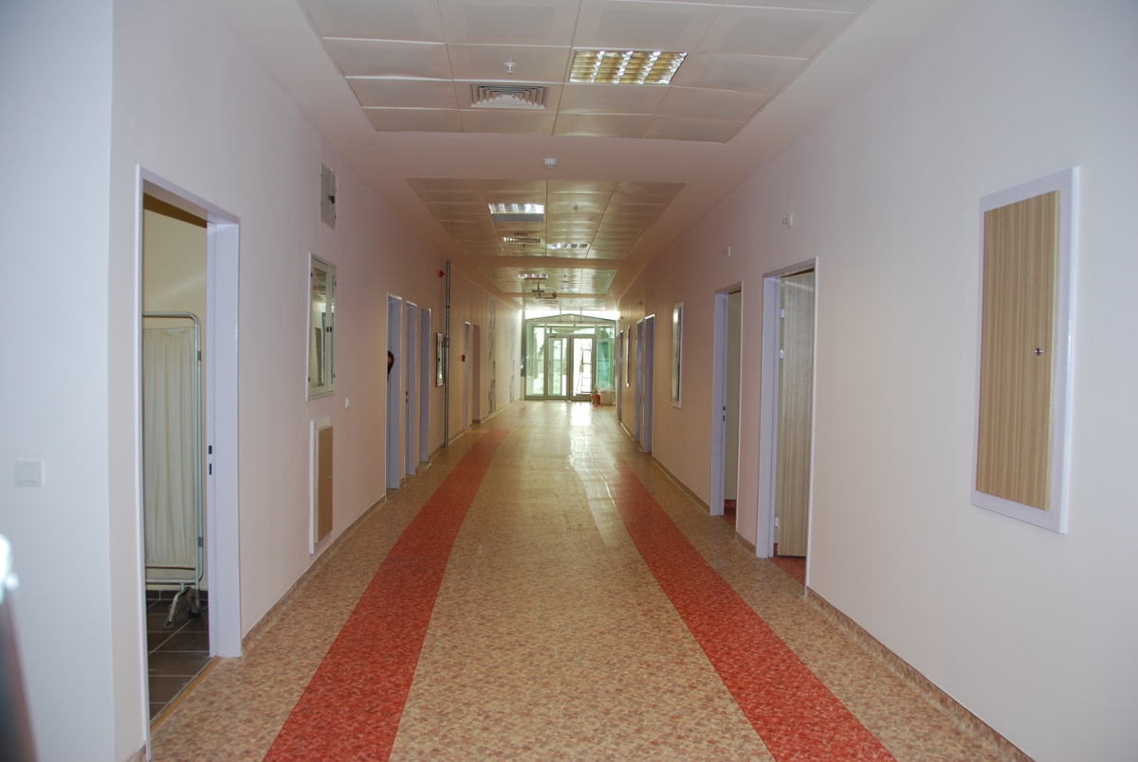
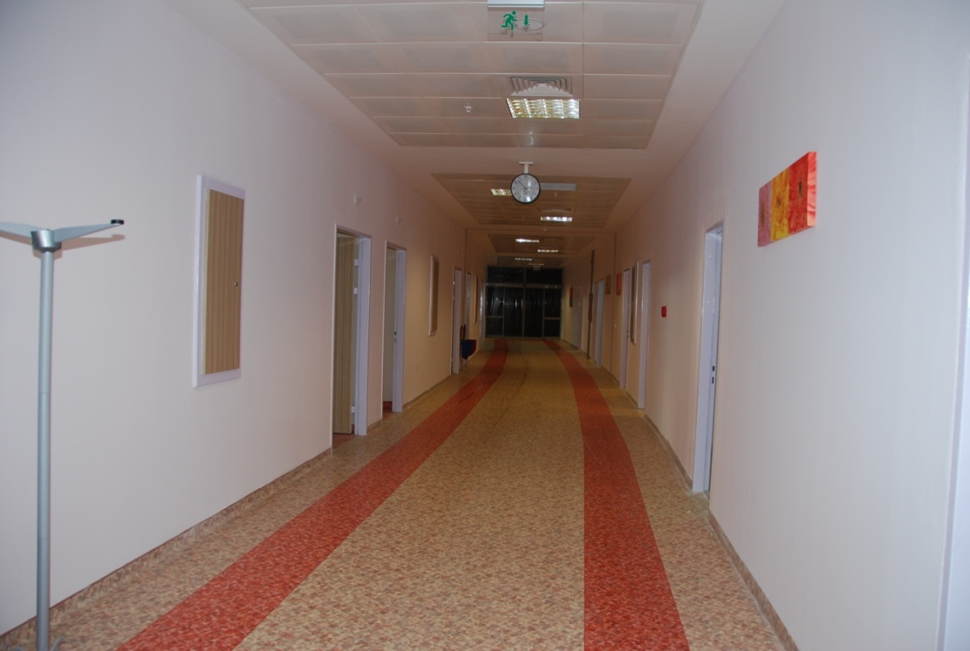
Notes:
Ankara ÇİM’den Örnek. Fotoğraflarda görülen koridor üzerine sıralanmış bir dizi odada olgu kabul edilmekte ve işlemler yapılmaktadır.
Çocukla ve aile ile görüşmeler yapılmak üzere farklı bölümlerin yanı sıra çocuklar için dinlenme salonları, raporların yazıldığı, C. Savcısının çalıştığı, muayenenin yapıldığı farklı odalar bu koridor üzerinde sıralanmıştır.
Ayrıca konaklama gereksinimi olan çocuklar için 2 ayrı oda da bulunmaktadır.

Slide 30
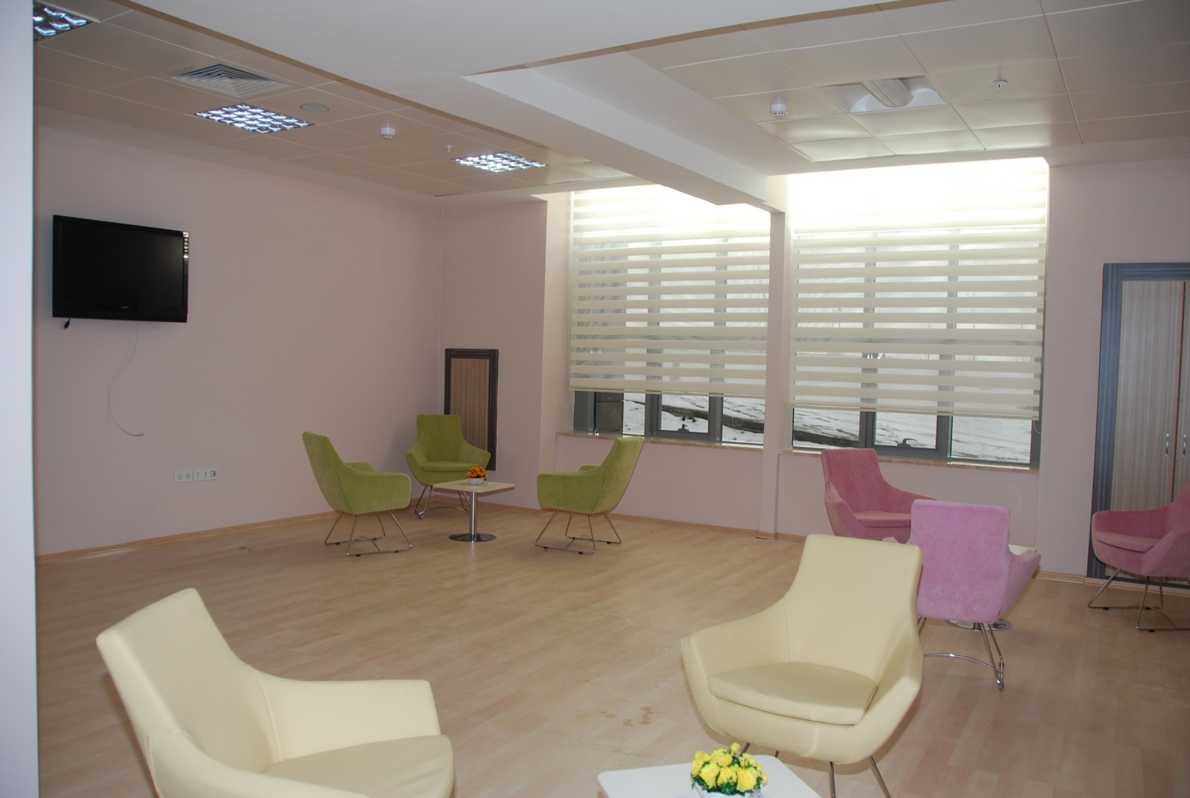
Notes:
Bekleme odası – ilk kabul odası

Slide 31
Çocuk İzlem Merkezinde adli görüşme
Çocuğun beyanı (adli görüşme);
Alanında uzman olan personel (psikolog, çocuk gelişimcisi, sosyal hizmet uzmanı ve psikoloji, psikiyatri, sosyal hizmet veya çocuk gelişimi alanında yüksek lisans yapmış hemşire) tarafından
Aynalı bir odada
Ses ve görüntü kaydı yapılarak alınır.

Slide 32
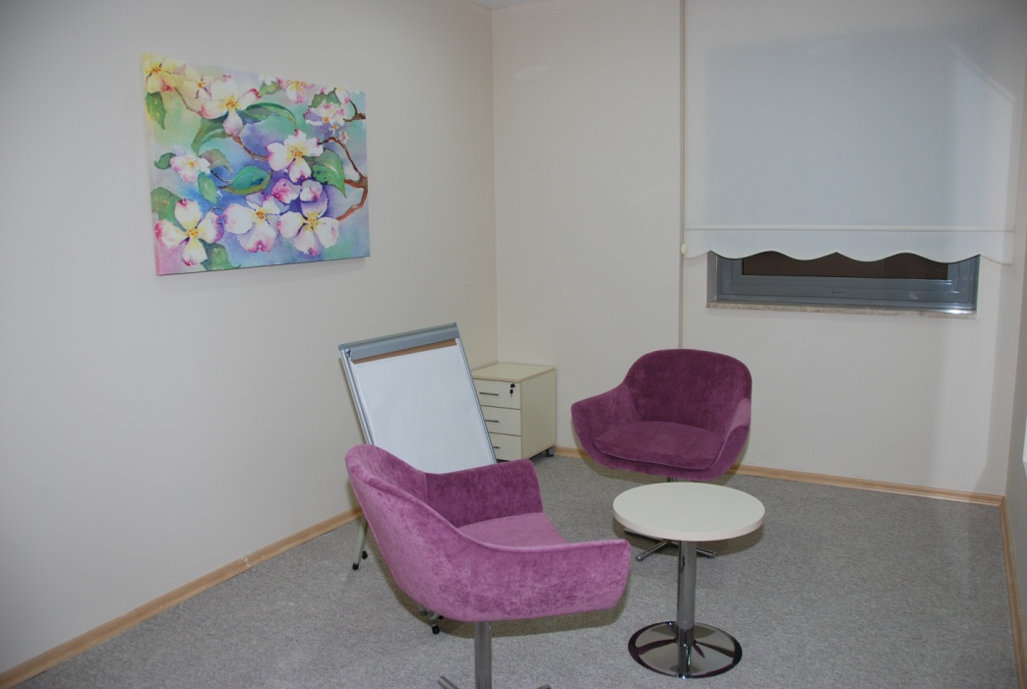
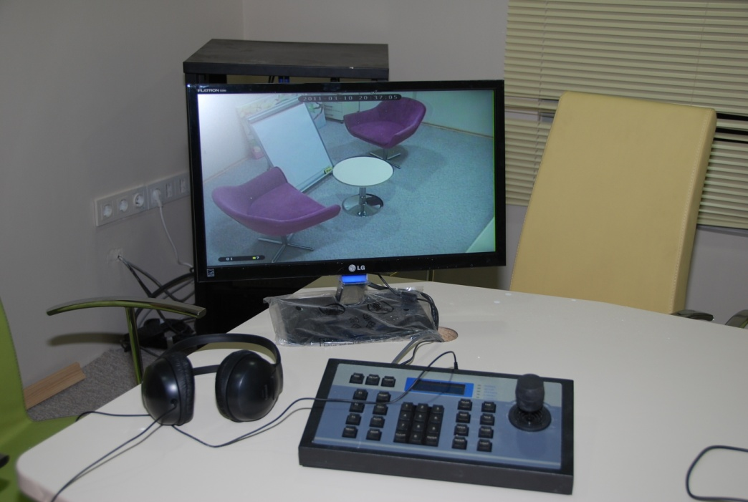
Görüşme odası (Aynalı oda)
Notes:
Görüşme odası son derece sade döşenmiştir, tüm görüşmelerin ses ve görüntü kaydı yapılmaktadır.
Bu odada içerdeki görüntünün izlenebildiği bir de geniş ayna bulunmaktadır. Görüşme kaydının alınmasının yanı sıra bu aynanın arkasındaki odada bulunan personel görüşmeyi canlı olarak izlemektedir.
ÇİM’de bu sisteme sahip 2 ayrı oda bulunmaktadır.

Slide 33
Çocuk İzlem Merkezinde adli görüşme
Çocuktan ifade alındığı sırada
Cumhuriyet Savcısı,
Kolluk kuvveti,
ASHB personeli
Çocuğun Avukatı
Adli Tıp Uzmanı / Çocuk Psikiyatristi aynanın arka tarafındaki bir odada bulunur ve ifadeyi izler.
Ek sorular sormak gerektiğinde adli görüşme yapan personel kulaklıkla/monitörle haberdar edilerek çocuktan tüm kurumlar için gereken bilginin alınması sağlanır.

Slide 34
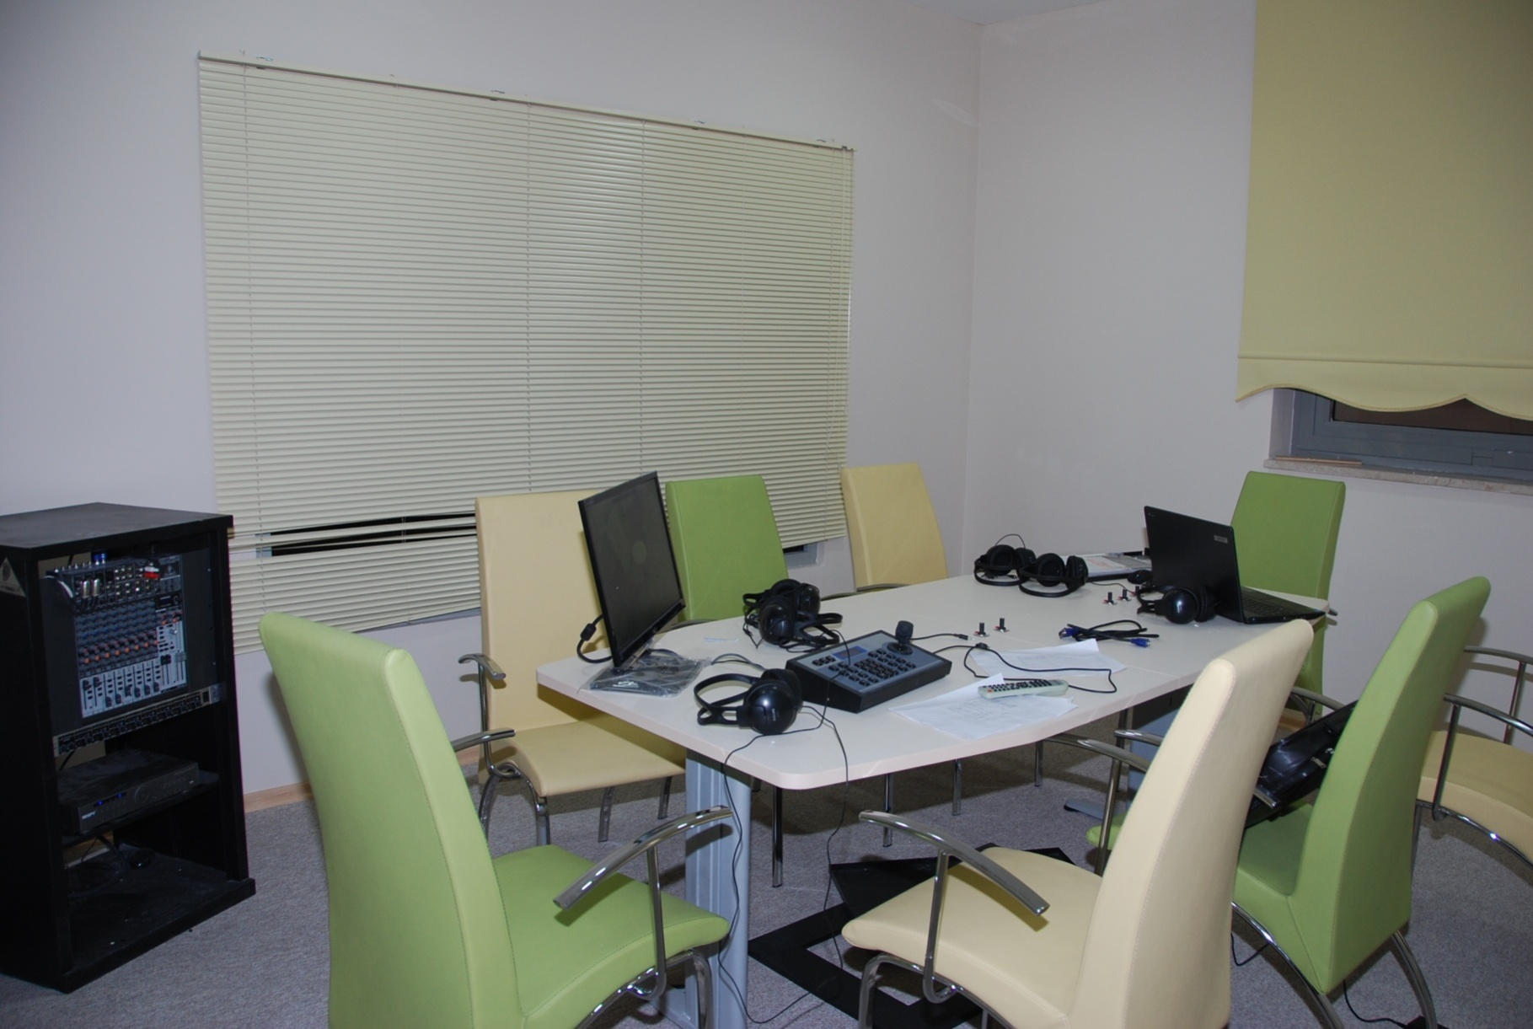
Gözlem odası (Aynanın arka tarafı)
Notes:
Görüşme yapıldığı sırada görüşmeyi aynalı odanın arkasından izleyen ekibin (Cumhuriyet Savcısı, Kolluk kuvveti ASHB personeli, Çocuğun Avukatı , Adli Tıp Uzmanı / Çocuk Psikiyatristi) bulunduğu oda.

Slide 35
Muayene
Çocuğun muayenesi merkezde bulunan hekimler (Adli Tıp Uzmanı, Çocuk Psikiyatristi ve Çocuk Hekimi) tarafından yapılır.
Vücudun tümü (cinsel organlar da dahil olmak üzere) detaylıca muayene edilir, gerekli durumlarda fizik bulgular görüntülü olarak kaydedilir.

Slide 36
Muayene odası
Notes:
Fizik muayenenin ve adli muayenenin yapıldığı oda.

Slide 37
Çocuğun tedavisi ve izlemi
Adli görüşme ve muayene sürecinde çocuğun kısa süreli koruma ve tedavi tedbiri bu merkezde yürütülür.
Çocuk tedavi ve rehabilitasyon amacıyla uzun erimli tedavi ve izlem planı için ÇİM tarafından uygun merkezlere yönlendirilir.
Çocuğun izlemi (tıbbi ve yasal) ÇİM tarafından yapılır.

Slide 38
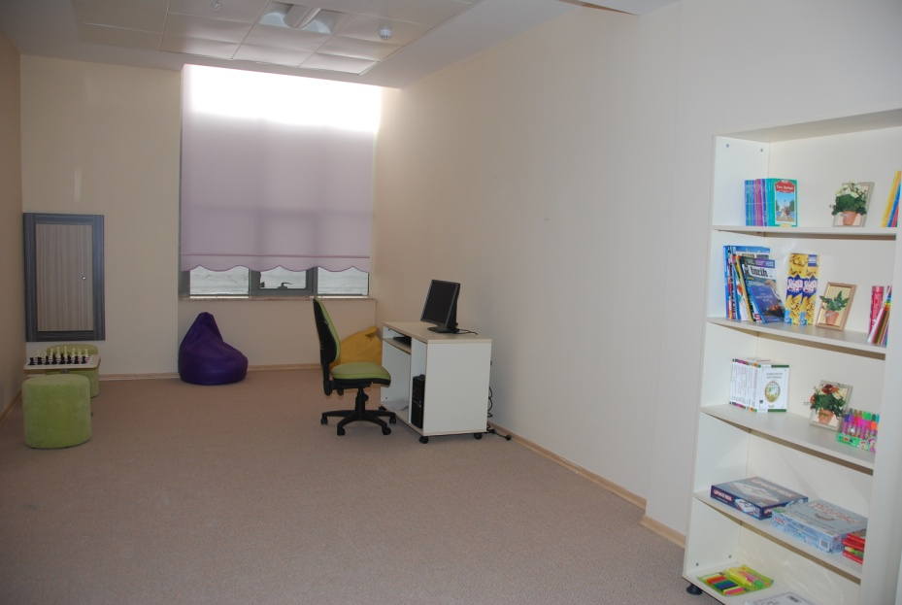
Çocukların bekleme odaları
Notes:
Çocukların beklemesi için 2 farklı oda hazırlanmıştır. Odalardan biri küçük çocuklar için döşenmiş, diğeri ergenlerin gereksinimine uygun olarak hazırlanmıştır.

Slide 39
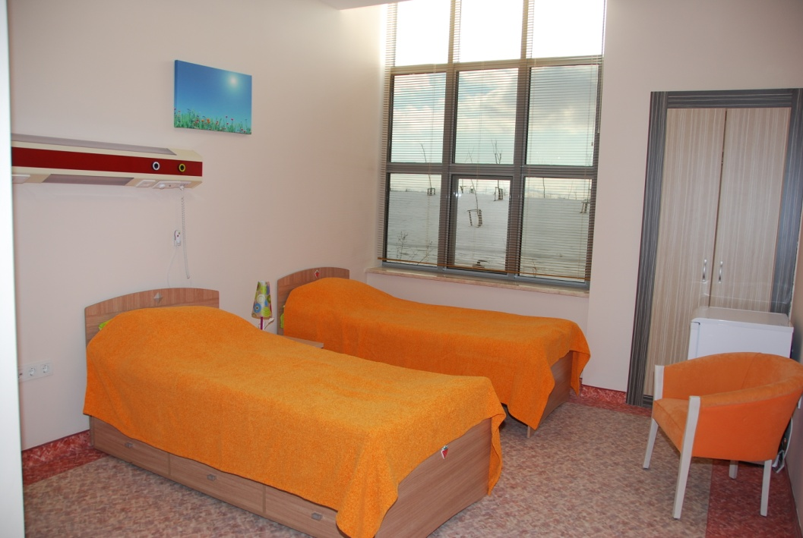
Çocukların kısa süreli konaklama mekanları
Notes:
Kısa süreli konaklama gereksinimi olan çocuklar için hazırlanmış 2 ayrı oda bulunmaktadır. Her odada çocukla birlikte kalabilecek bir refakatçi için de yatak vardır.

Slide 40
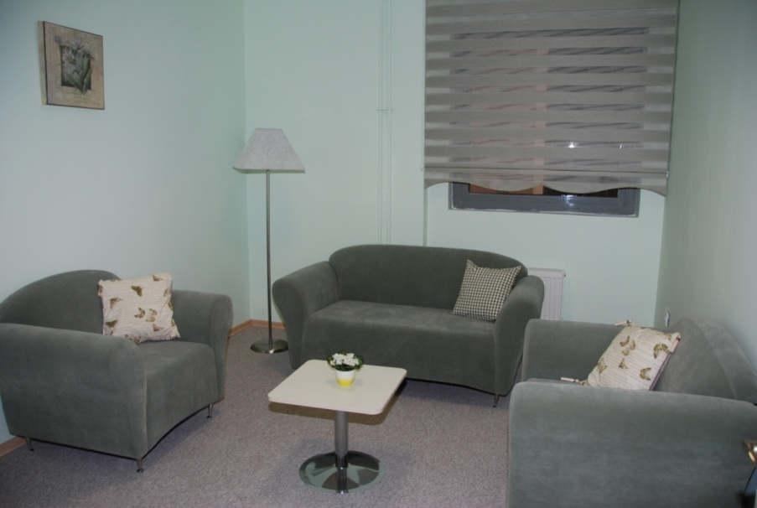
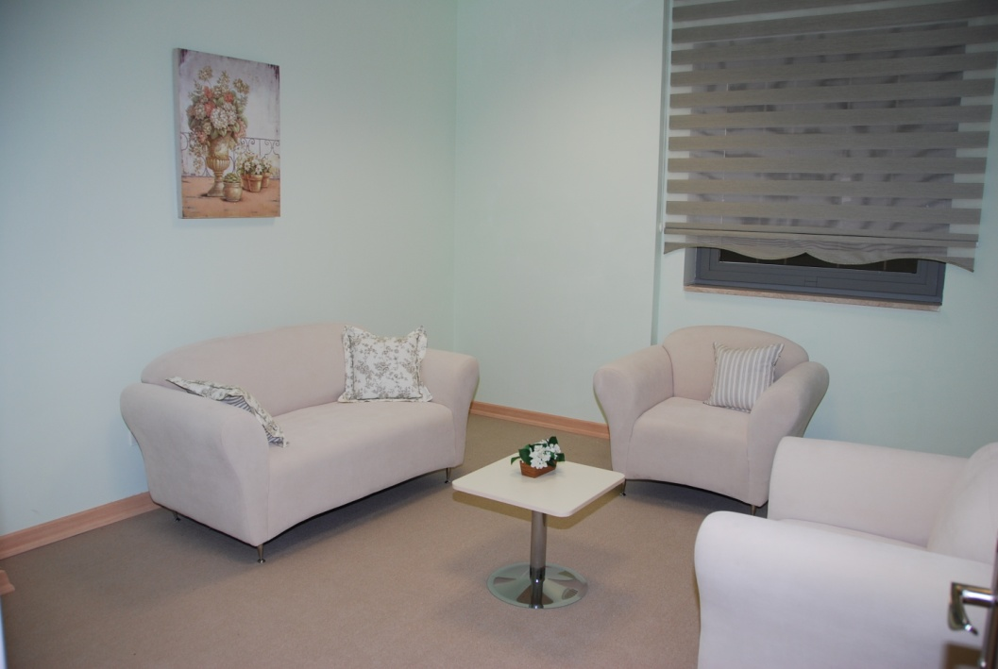
Aile görüşme odaları
Notes:
Ailelerle görüşmenin yapıldığı 2 farklı oda bulunmaktadır.

